Slide 1




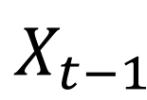

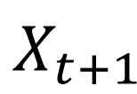
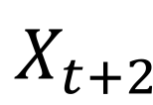
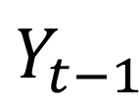

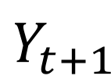
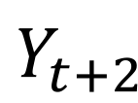

$$Y_{t−1}$$
$$Y_{t}$$
$$Y_{t+1}$$
$$Y_{t+2}$$
$$Q_{θ}$$
$$Q_{θ}$$
$$Q_{θ}$$
$$Q_{θ}$$
$$P_{θ}$$
$$P_{θ}$$
$$P_{θ}$$
$$X_{t−1}$$
$$X_{t}$$
$$X_{t+1}$$
$$X_{t+2}$$

Slide 2
前回のParticleと状態式から
発生する確率の高い部分は
Particleが密集する
T=t
(予測)
各Particleの大きさと
観測式の尤度の積の値から
次のParticleの大きさが決まる
T=t
(Filtering後)
T=t-1
逆に大きく変化する
Particleは発生しにくい．
現在のParameterでの状態式と
時点t-1のParticleから
時点tのParticleを求める
観測式から観測値が
発生する確率の高いParticleほど
点の高さ(尤度)が高くなる

Slide 3

T=t
T=t
T=t
Filter Weight と各線の太さ(尤度)の積の合積が分母B
T=t+1
T=t+1
Filteringの時の遷移
Smoothing Weight と各線の太さ(尤度)の積の合積が分子A
のSmoothing Weightは，
Smoothing Weight
Filtering Weight
$\frac{A}{B}×$ (Filter Weight)で求まる．

Slide 4

T=t
T=t
T=t
Filter Weight と各線の太さ(尤度)の積の合計が分母B
T=t+1
T=t+1
Filteringの時の遷移
Smoothing Weight とFiltering Weightと
線の太さ(尤度)の積が分子A
Smoothing Weight
から への
Filtering Weight
Pair Wise Smoothing Weightは$\frac{A}{B}$で求まる．

Slide 5
Parameterによって
各線の太さが変わる
Parameterによって
発生する分布の形状が変わる
T=t-1
T=t
T=t
現在のParameterでの
時点t-1の状態から時点tへの状態への
全てのParticleの対数尤度と
Pair wise smoothing weightの積の合計
現在のParameterでの各Particleに対する
観測値の対数尤度と
Smoothing Weightの積の合計

